Slide 1
2024/03/12 Meeting Report

Slide 2
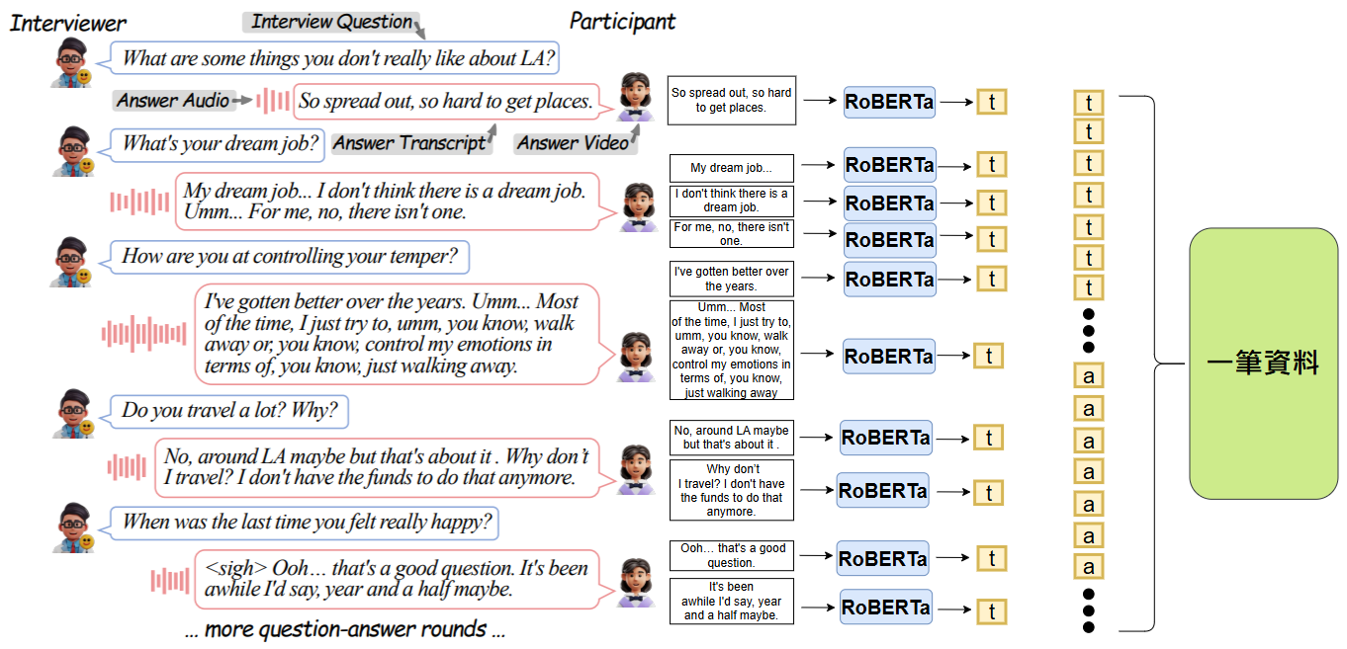
目前使用的 augmentation 方法
Notes:
一般 learning rate 都會根據 batch size 做一些 scale 的操作。這裏用的是lr x batch_size / 256」。
Learning rate 小 under-fitting
Learning rate 大 unstable

Slide 3
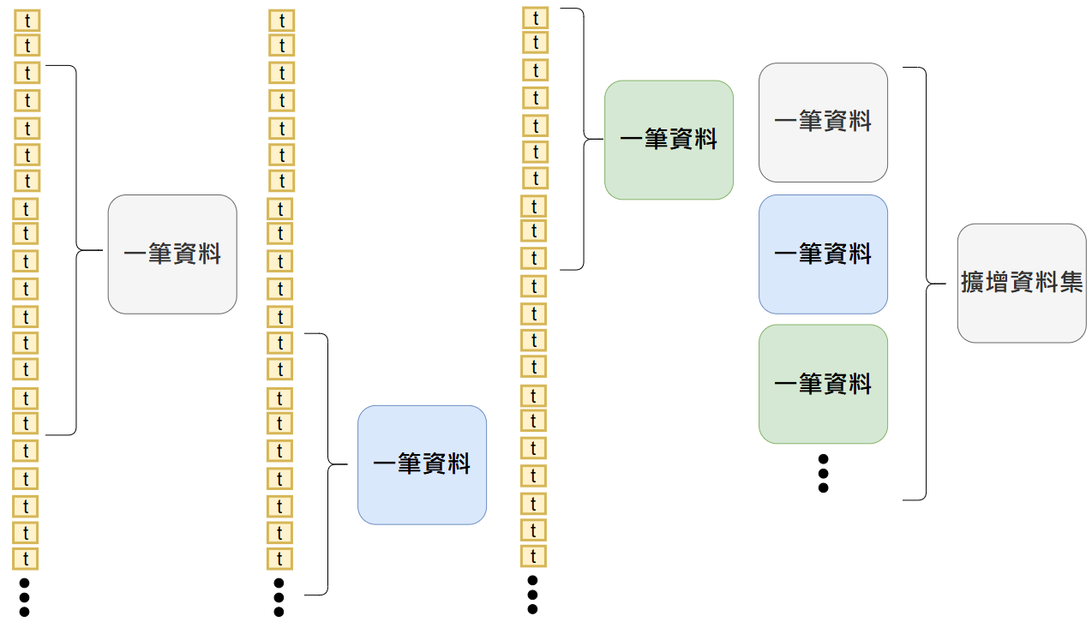
目前使用的 augmentation 方法
Notes:
一般 learning rate 都會根據 batch size 做一些 scale 的操作。這裏用的是lr x batch_size / 256」。
Learning rate 小 under-fitting
Learning rate 大 unstable

Slide 4
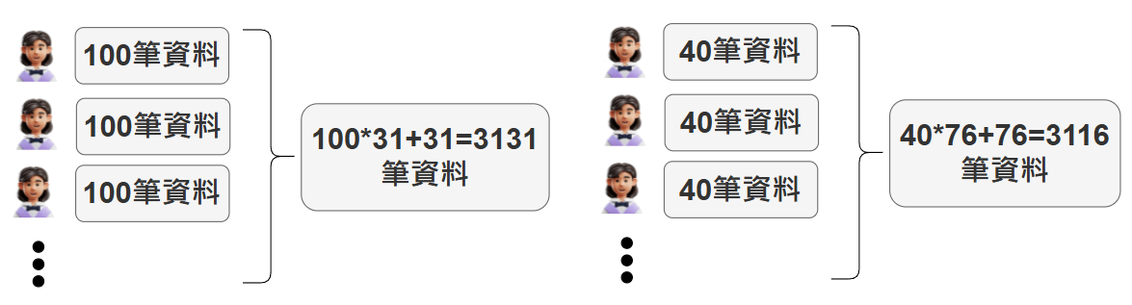
目前使用的 augmentation 方法
Augmented number: 100
憂鬱症患者: 31 人, 非憂鬱症: 76 人
非憂鬱症的 augmented number: 100*31/76 = 40
憂鬱症患者
非憂鬱症
Notes:
一般 learning rate 都會根據 batch size 做一些 scale 的操作。這裏用的是lr x batch_size / 256」。
Learning rate 小 under-fitting
Learning rate 大 unstable

Slide 5
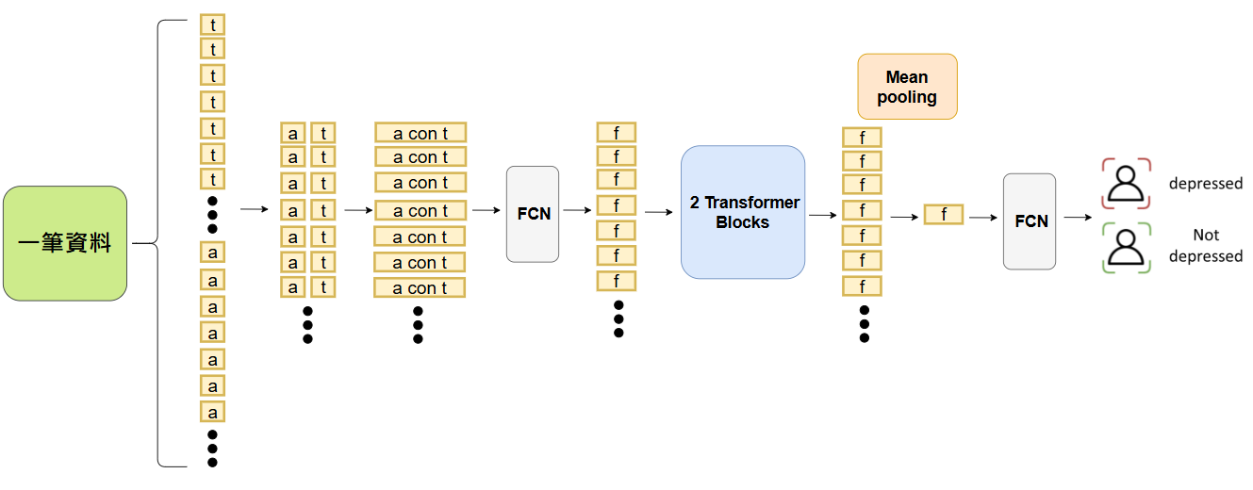
模型架構
Notes:
一般 learning rate 都會根據 batch size 做一些 scale 的操作。這裏用的是lr x batch_size / 256」。
Learning rate 小 under-fitting
Learning rate 大 unstable

Slide 6
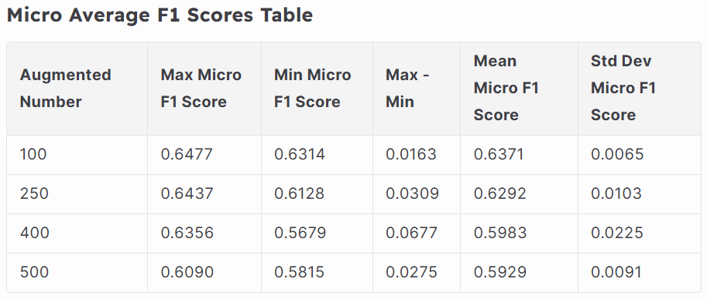
測試不同 seed 產生的擴增資料集對訓練結果的差異
使用 6 組 seed 產生 6組擴增資料集
每組擴增資料集訓練 20 個模型，並統計平均的最高 F1 score
統計每組擴增資料集平均 Micro F1 score 的平均
Notes:
一般 learning rate 都會根據 batch size 做一些 scale 的操作。這裏用的是lr x batch_size / 256」。
Learning rate 小 under-fitting
Learning rate 大 unstable

Slide 7
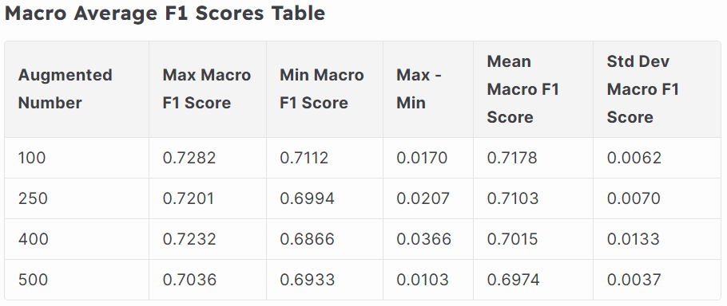
測試不同 seed 產生的擴增資料集對訓練結果的差異
使用 6 組 seed 產生 6組擴增資料集
每組擴增資料集訓練 20 個模型，並統計平均的最高 F1 score
統計每組擴增資料集平均 Macro F1 score 的平均
Notes:
一般 learning rate 都會根據 batch size 做一些 scale 的操作。這裏用的是lr x batch_size / 256」。
Learning rate 小 under-fitting
Learning rate 大 unstable

Slide 8
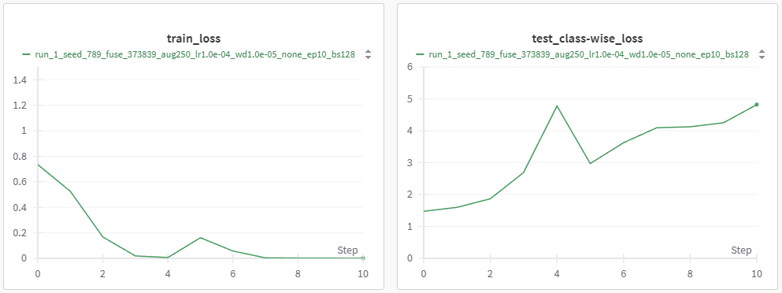
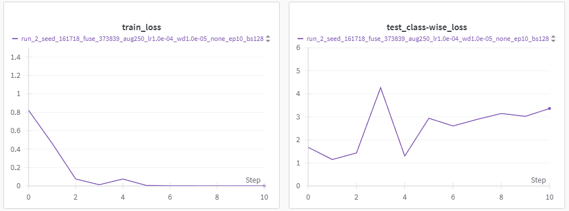
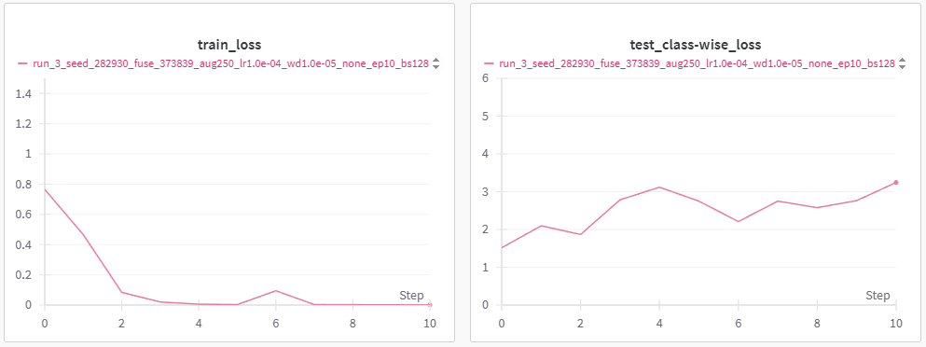
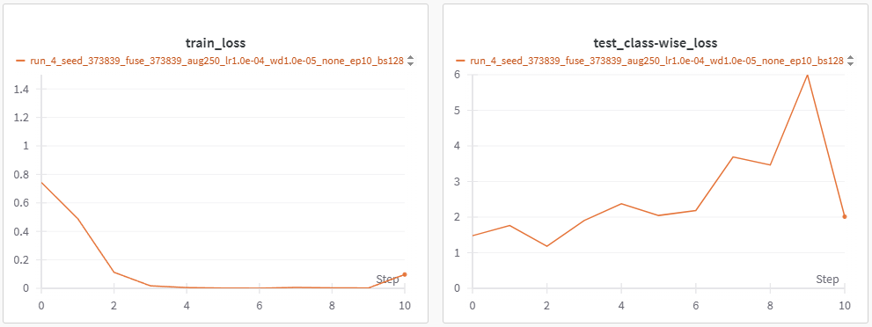
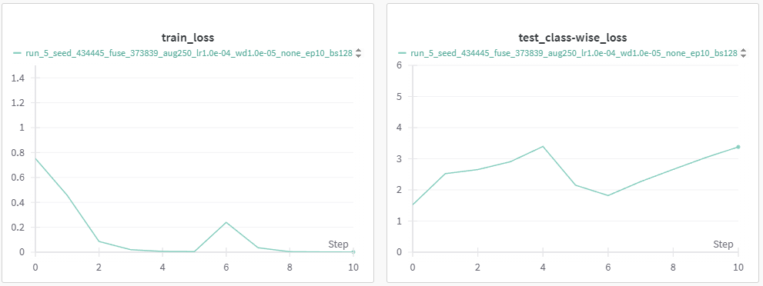
用同一組擴增資料查看 5 組訓練的 train_loss
Notes:
一般 learning rate 都會根據 batch size 做一些 scale 的操作。這裏用的是lr x batch_size / 256」。
Learning rate 小 under-fitting
Learning rate 大 unstable

Slide 9
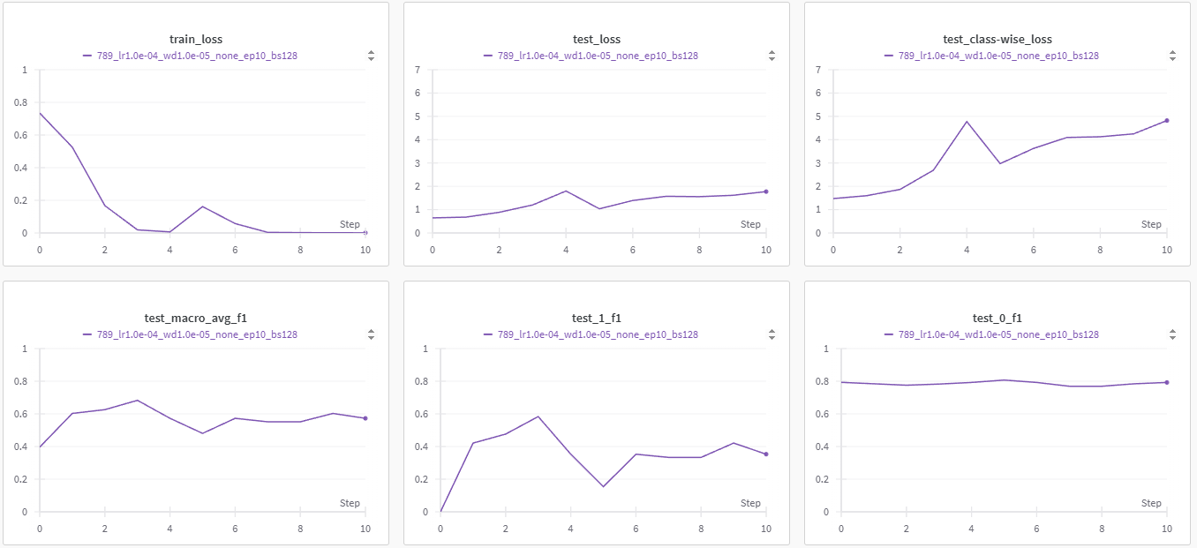
用同一組擴增資料查看 5 組訓練的 train_loss: seed 789
Notes:
一般 learning rate 都會根據 batch size 做一些 scale 的操作。這裏用的是lr x batch_size / 256」。
Learning rate 小 under-fitting
Learning rate 大 unstable

Slide 10
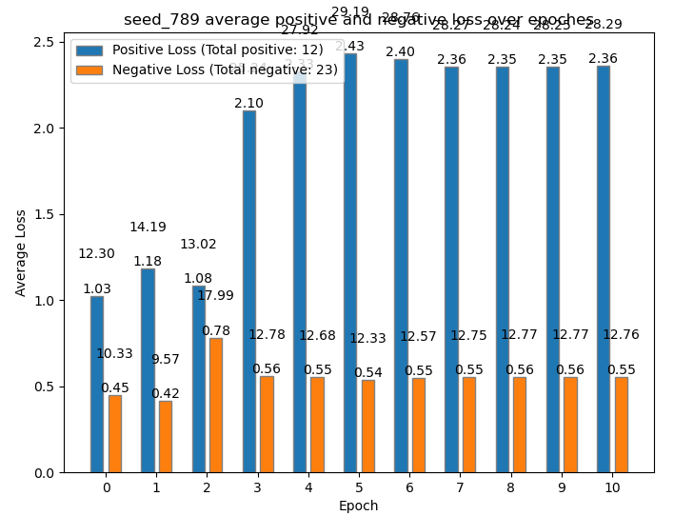
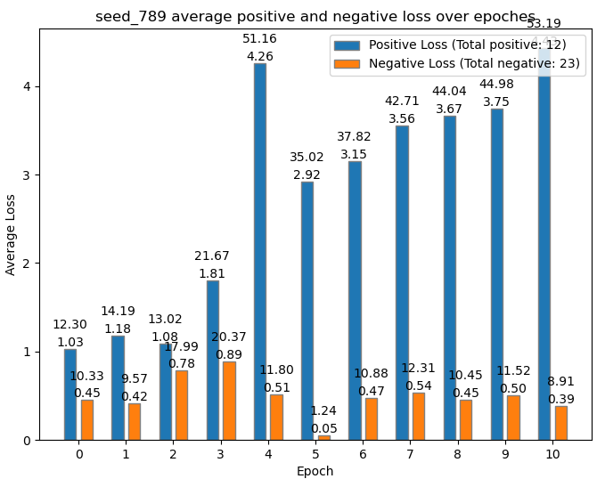
用同一組擴增資料查看 5 組訓練的 train_loss: seed 789
左: steplr
右: no schudeler
Notes:
一般 learning rate 都會根據 batch size 做一些 scale 的操作。這裏用的是lr x batch_size / 256」。
Learning rate 小 under-fitting
Learning rate 大 unstable

Slide 11
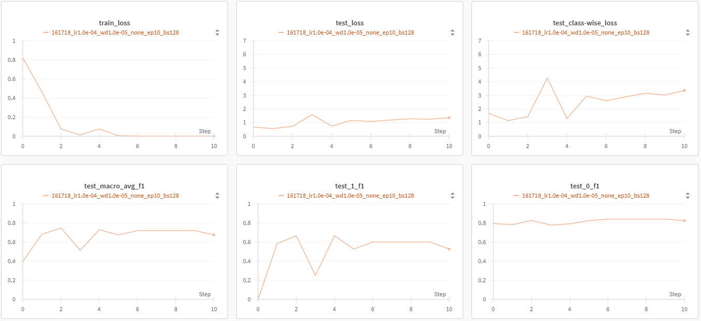
用同一組擴增資料查看 5 組訓練的 train_loss: seed 161718
Notes:
一般 learning rate 都會根據 batch size 做一些 scale 的操作。這裏用的是lr x batch_size / 256」。
Learning rate 小 under-fitting
Learning rate 大 unstable

Slide 12
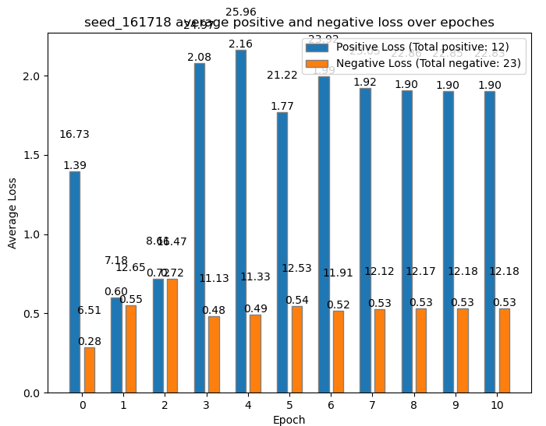
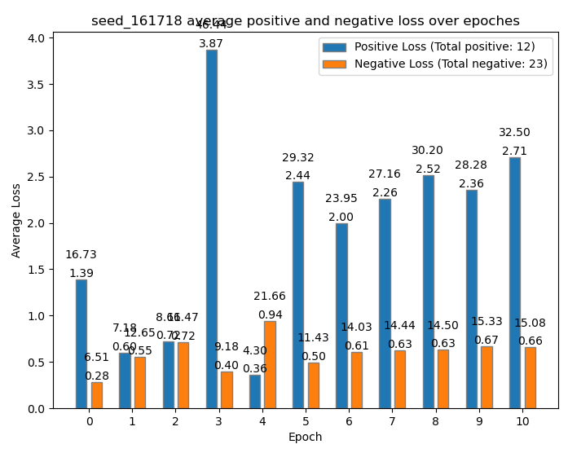
用同一組擴增資料查看 5 組訓練的 train_loss: seed 161718
左: steplr
右: no schudeler
Notes:
一般 learning rate 都會根據 batch size 做一些 scale 的操作。這裏用的是lr x batch_size / 256」。
Learning rate 小 under-fitting
Learning rate 大 unstable

Slide 13
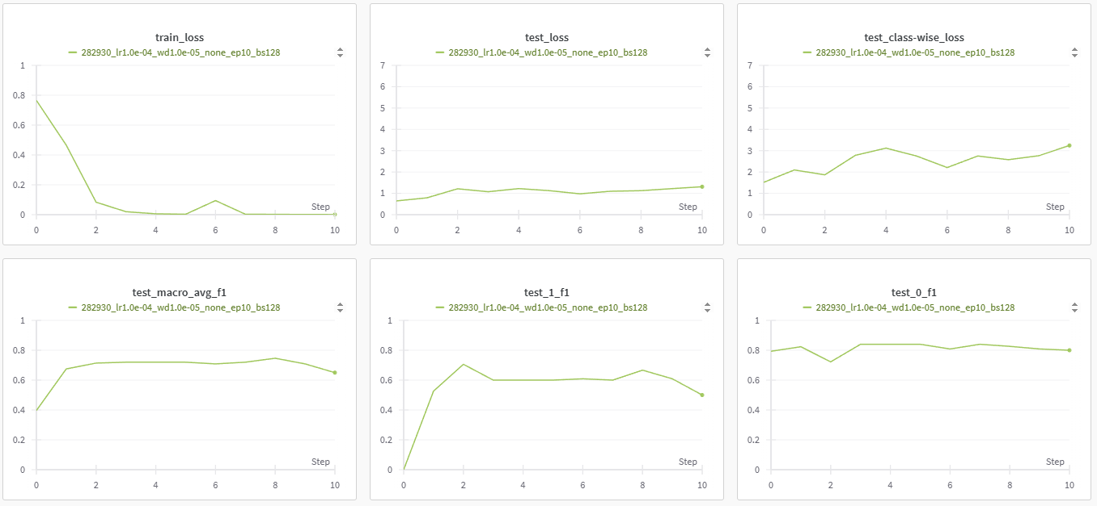
用同一組擴增資料查看 5 組訓練的 train_loss: seed 282930
Notes:
一般 learning rate 都會根據 batch size 做一些 scale 的操作。這裏用的是lr x batch_size / 256」。
Learning rate 小 under-fitting
Learning rate 大 unstable

Slide 14
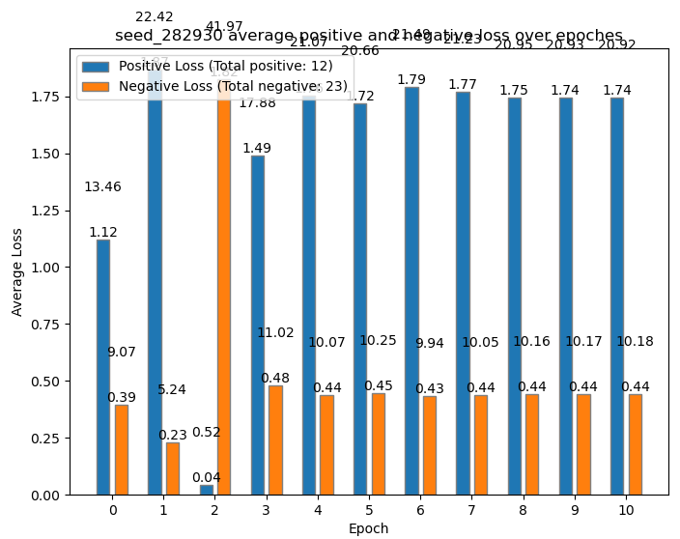
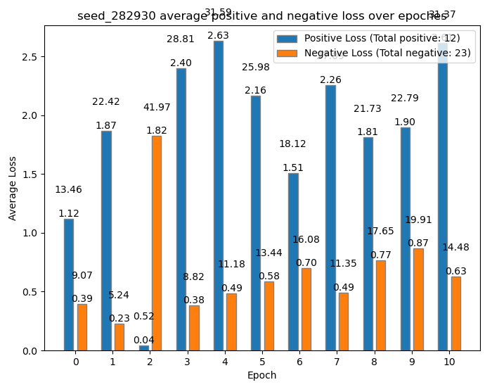
用同一組擴增資料查看 5 組訓練的 train_loss: seed 282930
左: steplr
右: no schudeler
Notes:
一般 learning rate 都會根據 batch size 做一些 scale 的操作。這裏用的是lr x batch_size / 256」。
Learning rate 小 under-fitting
Learning rate 大 unstable

Slide 15
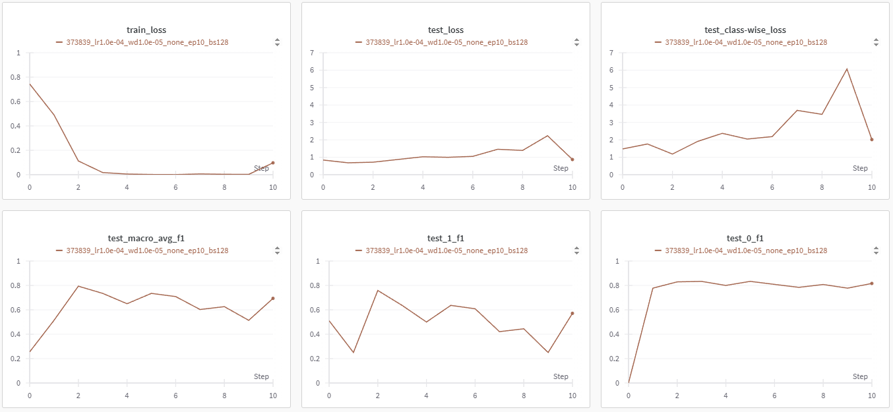
用同一組擴增資料查看 5 組訓練的 train_loss: seed 373839
Notes:
一般 learning rate 都會根據 batch size 做一些 scale 的操作。這裏用的是lr x batch_size / 256」。
Learning rate 小 under-fitting
Learning rate 大 unstable

Slide 16
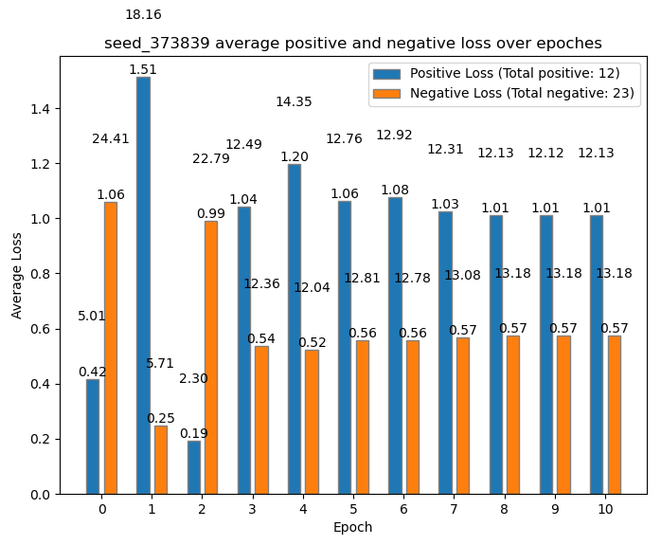
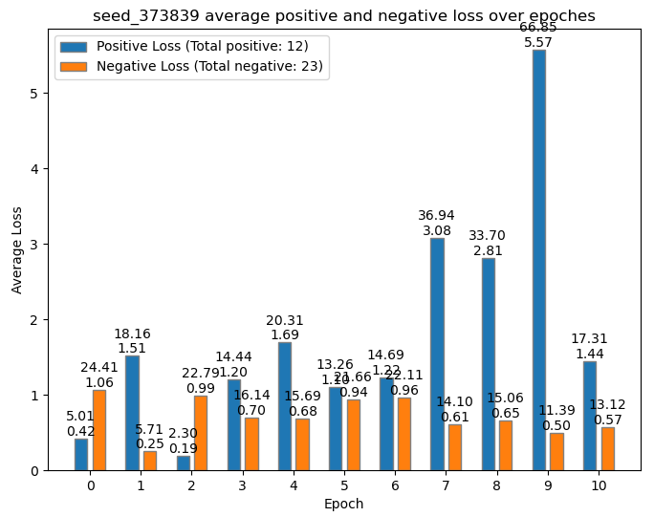
用同一組擴增資料查看 5 組訓練的 train_loss: seed 373839
左: steplr
右: no schudeler
Notes:
一般 learning rate 都會根據 batch size 做一些 scale 的操作。這裏用的是lr x batch_size / 256」。
Learning rate 小 under-fitting
Learning rate 大 unstable

Slide 17
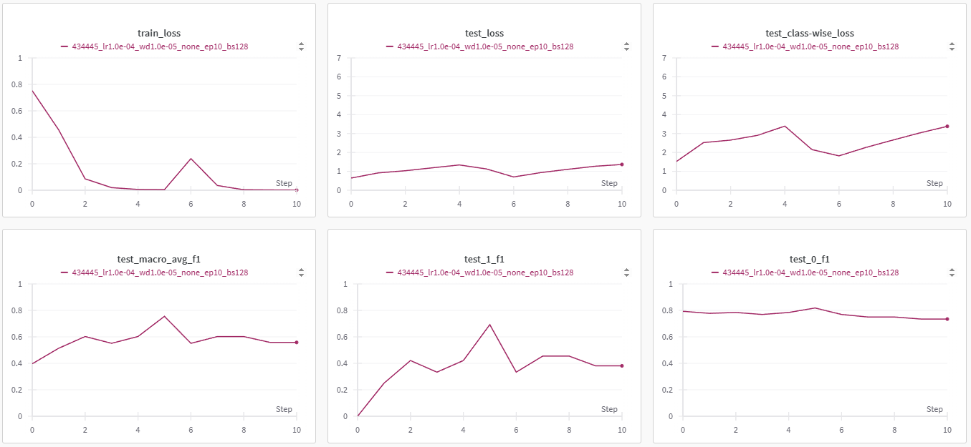
用同一組擴增資料查看 5 組訓練的 train_loss: seed 434445
Notes:
一般 learning rate 都會根據 batch size 做一些 scale 的操作。這裏用的是lr x batch_size / 256」。
Learning rate 小 under-fitting
Learning rate 大 unstable

Slide 18
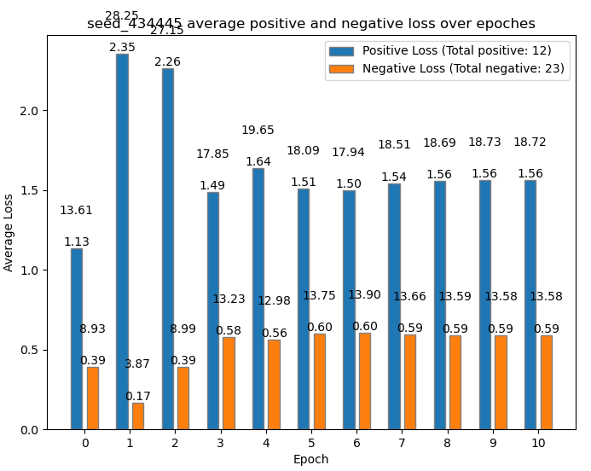
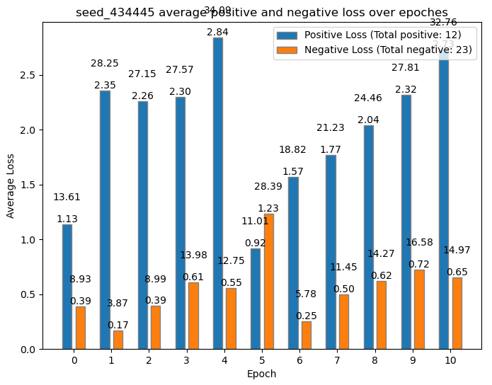
用同一組擴增資料查看 5 組訓練的 train_loss: seed 434445
左: steplr
右: no schudeler
Notes:
一般 learning rate 都會根據 batch size 做一些 scale 的操作。這裏用的是lr x batch_size / 256」。
Learning rate 小 under-fitting
Learning rate 大 unstable

Slide 19
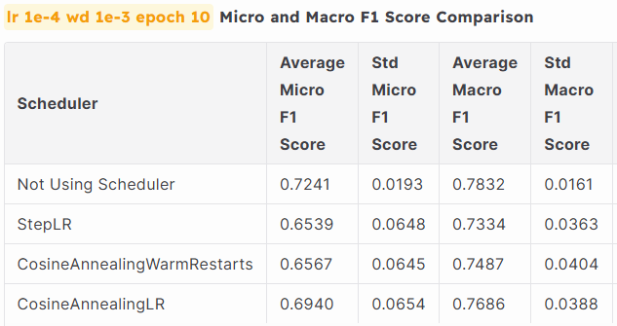

測試 scheduler + dropout 與不同的 weight decay
Notes:
一般 learning rate 都會根據 batch size 做一些 scale 的操作。這裏用的是lr x batch_size / 256」。
Learning rate 小 under-fitting
Learning rate 大 unstable

Slide 20
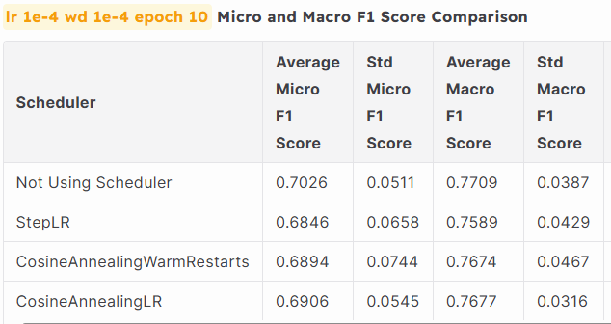

測試 scheduler + dropout 與不同的 weight decay
Notes:
一般 learning rate 都會根據 batch size 做一些 scale 的操作。這裏用的是lr x batch_size / 256」。
Learning rate 小 under-fitting
Learning rate 大 unstable

Slide 21


測試 scheduler + dropout 與不同的 weight decay
Notes:
一般 learning rate 都會根據 batch size 做一些 scale 的操作。這裏用的是lr x batch_size / 256」。
Learning rate 小 under-fitting
Learning rate 大 unstable

Slide 22
後續實驗
訓練過程改動:
  使用 WarmUp
  用 PHQ-8 分數對 binary label 作 smoothing
  用 PHQ-8 分數作為 label，以 regression task 訓練
模型架構更改:
  提高 Transformer 的特徵維度: 128 -> 256, 512
  用 modal cross attentation 取代 feature concatenation
Notes:
一般 learning rate 都會根據 batch size 做一些 scale 的操作。這裏用的是lr x batch_size / 256」。
Learning rate 小 under-fitting
Learning rate 大 unstable

Slide 23
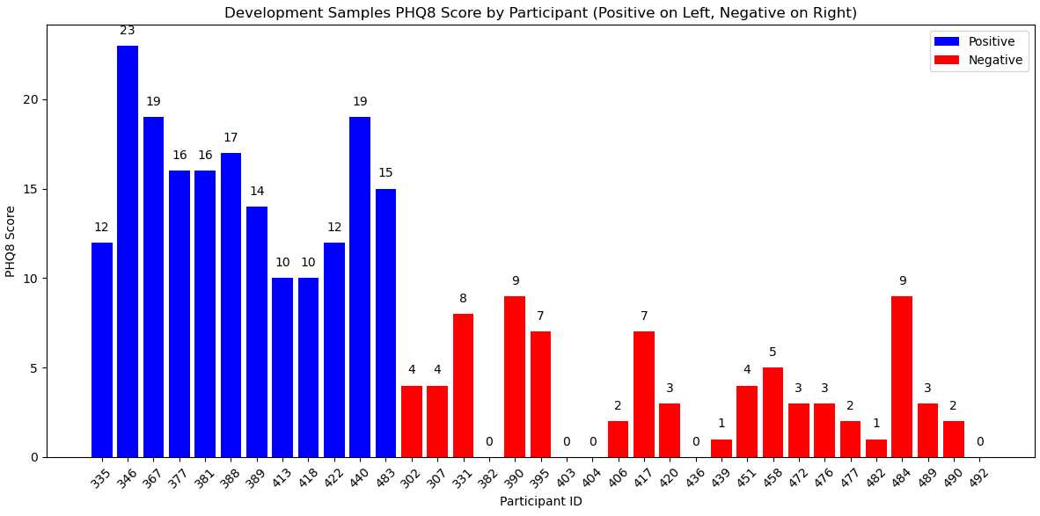
Development set statistics
Notes:
一般 learning rate 都會根據 batch size 做一些 scale 的操作。這裏用的是lr x batch_size / 256」。
Learning rate 小 under-fitting
Learning rate 大 unstable

